Slide 1
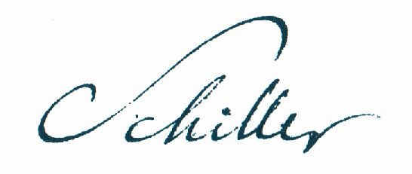
Friedrich Schiller Na radosť SJL, 9. ročník, Mgr. Antónia Tutokyová

Slide 2
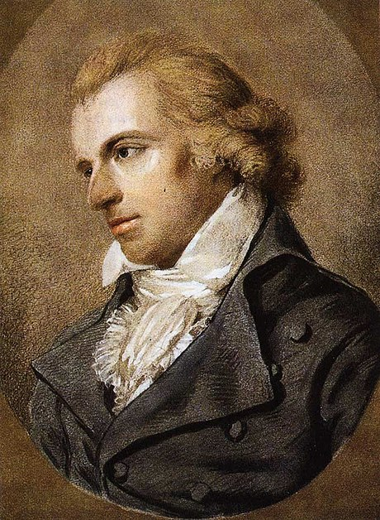
Johann Christoph Friedrich von Schiller (*10. 11. 1759, Nemecko – † 9. 5. 1805, Weimar, Nemecko)
bol nemecký dramatik, spisovateľ, básnik, estetik a historik.
Jeho dramatické dielo obhajuje slobodu a práva človeka a ľudské bratstvo.

Slide 3
TVORBA
Dramatická tvorba
Mária Stuartova – dráma (Maria Stuart – 1800)
Panna Orleánska – dráma (Die Jungfrau von Orléans – 1801)
Úklady a láska – tragédia (Kabale und Liebe – 1783)
Zbojníci – dráma (Die Räuber darin das Hektorlied – 1781)
Viliam Tell (staršie: William Tell) – veršovaná dráma (Wilhelm Tell – 1803/04)
Lyrika
Pieseň na radosť – óda, ktorú Ludwig van Beethoven zhudobnil a od roku 1955 je hymnou Európskej únie (Ode an die Freude – 1786)

Slide 4
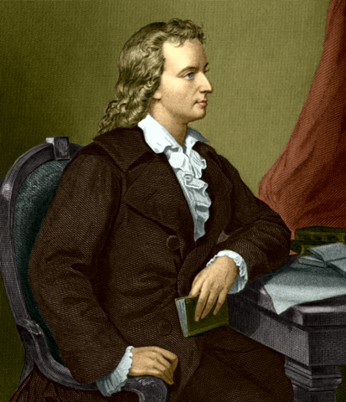
Óda na radosť
„Freude, schöner Götterfunken,
Tochter aus Elysium!
Wir betreten feuertrunken,
Himmlische, Dein Heiligtum.“
„Radosť, božia iskra
krásna,
dcéra z Elýzia ty,
vstupujeme, ó, ty jasná, v tvoj stan, ohňom zajatí.“
Óda je oslavná pieseň alebo rozsiahla lyrická báseň, ktorá vyniká nadnesenosťou a pátosom. Oslavným spôsobom sa vyjadruje o nejakej téme (radosť, mladosť, sloboda, príroda, národ alebo nejaká významná osoba)

Slide 5
Friedrich Schiller napísal ódu An die Freude roku 1785.Vyjadril ňou radostné životné pocity a nádej, že medzi ľuďmi zvíťazí porozumenie a humanizmus.
Miesto deja: | Nemecko
Jazyk | nemčina
Žáner | óda
Dátum vydania | 1786

Slide 6
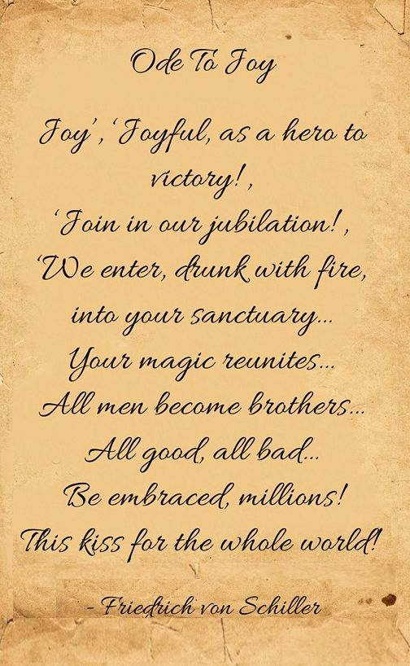
Najväčšieho uznania sa však báseň dočkala, odkedy sa spolu s Beethovenovou hudbou začala používať ako hymna Európskej únie.
Ludwig van Beethoven (1770-1827) ich použil v mohutnom Finále svojej Deviatej symfónie D mol.
V roku 1955 navrhol Rade Európy Richard Nikolaus Coudenhove-Kalergi, aby sa Óda na radosť stala európskou hymnou. V roku 1972 bola skladba oficiálne uznaná za hymnu Rady Európy a v roku 1985 sa stala oficiálnou hymnou Európskej únie. Ako hymna sa používa iba inštrumentálna verzia. Inštrumentálnej kompozície novej európskej hymny sa ujal Herbert von Karajan,
jeden z najvýznamnejších dirigentov 20. storočia.

Slide 7
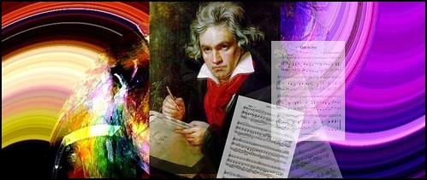
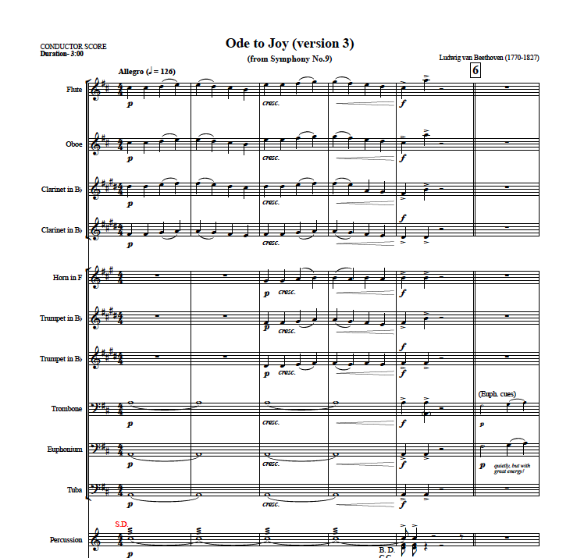

Slide 8
„V nešťastí sa ukáže múdrosť, v šťastí pokora, v biede trpezlivosť a v smrti bohatstvo.“
Friedrich Schiller

